Slide 1
ГБУЗ «Наркологический диспансер Калининградской области»
Опыт внедрения бережливых
технологий в стационар

Slide 2
Сквозная поэтапная система оказания помощи больным наркологическими заболеваниями (начало с 2012 год)
Терапевтическое отделение
(лечение соматических диагностика невротических и личностных расстройств)
Стационар
Выписка (F 1х.2)
Приемный покой
F 1х.21
До 18 дней
F 1х.2
Острое отделение
F 1х.3 - F 1х.9
Предреабилитационное отделение
(мотивация на реабилитацию и ввод в психотерапевтические программы)
30 – 35 коек
F 1х.21 - F 1х.23
До 28 дней
3 – 10 дней
(купирование АС и диагностика установки)
F 1х.2 (Ре)
Реабилитационный центр интенсивных технологий (2 мес.)

Slide 3
Повторность поступления в стационар в течение года
Из материалов управления Росздравнадзора РФ

Slide 4
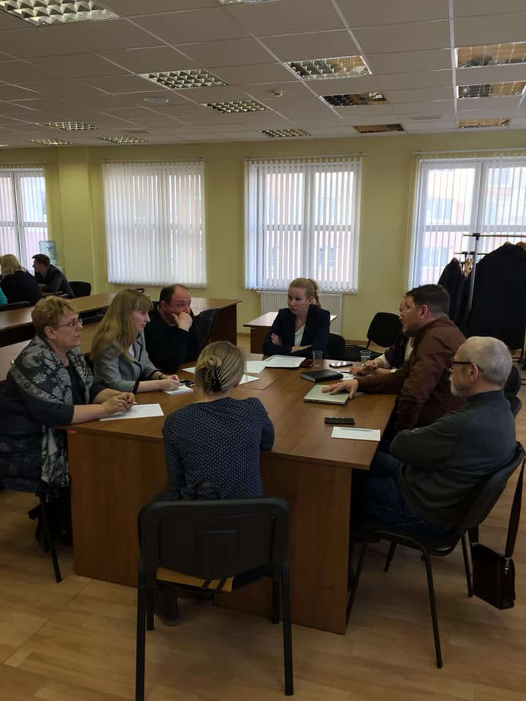
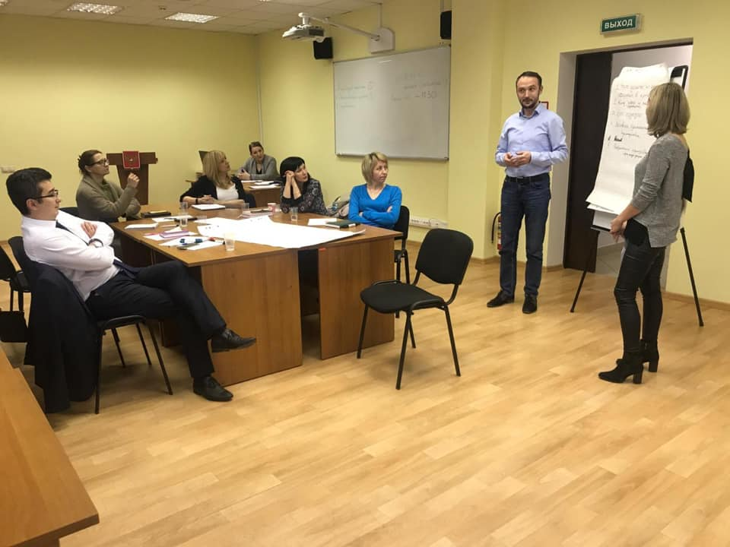
ОБСУЖДЕНИЕ ПРОЕКТОВ

Slide 5
ПРОЕКТ № 1
«Снижение показателя повторной госпитализации»

Slide 6
Паспорт проекта
«Снижение показателя повторной госпитализации»
Утверждаю
должность
______________ Ф.И.О
подпись
Согласовано
должность
______________ Ф.И.О
подпись
Общие данные:
Заказчик: главный врач Ким С.Ю.
Процесс: Сокращение повторной госпитализации
Границы процесса:
Начало: госпитализация пациента в стационарное отделение
Окончание: выписка пациента из стационарного отделения
Руководитель проекта: заместитель главного врача Кузнецов В.В,.
Команда проекта: Заведующая кабинетом статистики Козлова О.Л.
Обоснование:
Сроки лечения установлены по нозологии без учета тяжести течения
Часть пациентов выписывается с признаками постабстинентного синдрома.
Высока частота рецидивов заболевания и повторных госпитализаций
Отсутствие возможности регулировки сроков лечения
Цель
Сроки:
Защита паспорта проекта 01.02.2019 г.
Анализ текущей ситуации 10.12.2018 – 25.01.2019
- разработка текущей карты процесса 10.12.2018–20.01.2019
- поиск и выявление проблем 20.12.2018-12.01.2019
- разработка целевой карты процесса 15.01.2019-29.01.2019
- разработка дорожной карты реализации проекта 05.02.2019 – 17.02.2019
- kick-off 18.02.2019
Внедрение улучшений 18.02.2019 – 20.05.2019
Мониторинг устойчивости 21.05.2019 – 30.07.2019
Закрытие проекта 15.08.2019 – 01.09.2019
Наименование, цели, ед. изм. | Текущий показатель | Целевой показатель
Привести сроки лечения в соответствие со Стандартами | 10,5 дня | 16 дней
Снизить повторные госпитализации | 24,5% | 16%
Эффекты:
Разработка критериев клинико-статистических групп
Электронный документооборот

Slide 7
ОПТИМИЗАЦИЯ ЛЕЧЕНИЯ АЛКОГОЛЬНОГО АБСТИНЕНТНОГО СИНДРОМА
ИТОГИ:
Оптимизация средней длительности стационарного лечения засчет:
отказа от фиксированных сроков лечения
дифференцирования клинико-статистических групп по тяжести течения
уменьшения количества лиц,выписывающихся из стационара
с сохраняющимися клиническими признаками постабстинентного синдрома
4. снижения частоты случаев отказа на ранних сроках от продолжения лечения
▪повышение качества диагностики текущего состояния
▪приведение срока лечения в соответствие с текущим состоянием
▪интенсификация мотивационной психотерапии

Slide 8
ОПТИМИЗАЦИЯ ЛЕЧЕНИЯ АЛКОГОЛЬНОГО АБСТИНЕНТНОГО СИНДРОМА
ИТОГИ:
Повышение качества стационарного лечения засчет:
межэтапная преемственность
целенаправленная диагностика поражения органов – мишеней
раннее начало лечения пораженных органов – мишеней
4. уменьшения времени, затрачиваемого медицинским персоналом на ведение
медицинской документации
5. расширения сферы применения электронного документооборота
▪внедрение электронного персонифицированного учета назначения и расхода медикаментов
▪автоматизация учета сроков лечения
▪внедрение электронного журнала контроля качества работы медицинского персонала

Slide 9
ОПТИМИЗАЦИЯ ЛЕЧЕНИЯ АЛКОГОЛЬНОГО АБСТИНЕНТНОГО СИНДРОМА
ИТОГИ:
Проведены мероприятия по повышению квалификации медицинского персонала:
Проведено обучение медицинского персонала принципам работы в рамках
проекта «Бережливый медицина»
Проведено обучение медицинского персонала по работе с
внедряемыми методами
ведения электронного документооборота
Проведено обучение медицинского персонала по методологии
проведения мотивационного консультирования пациентов
Разработан и внедрен алгоритм общения медицинского
персонала с родственниками пациентов

Slide 10
ОПТИМИЗАЦИЯ ЛЕЧЕНИЯ АЛКОГОЛЬНОГО АБСТИНЕНТНОГО СИНДРОМА
РЕЗУЛЬТАТ:
•Разработка и внедрение в практику нового принципа определения
клинико-статистических групп позволило разработать методологию
регулирования сроков стационарного лечения в зависимости от
степени тяжести заболевания, снизить вероятность рецидива заболевания.

Slide 11
ОПТИМИЗАЦИЯ ЛЕЧЕНИЯ АЛКОГОЛЬНОГО АБСТИНЕНТНОГО СИНДРОМА
РЕЗУЛЬТАТ:
•Приведение средней длительности стационарного лечения больных
синдромом отмены алкоголя в соответствие с федеральными Стандартами
(с 10,5 до 16 дней)
•Повышение качества стационарного лечения больных
синдромом отмены алкоголя снизило частоту рецидивов заболевания
и повторных в течение года госпитализаций
(с 24,5 до 16 процентов – в 1,5 раза)

Slide 12
Исходные и достигнутые данные
Изменение средней длительности лечения в стационаре
Сокращение повторности поступления в течение текущего года (%)

Slide 13
В процессе реализации проекта выявлены проблемы в работе Областного наркодиспансера:
В процессе реализации проекта выявлены проблемы в работе:
Необходимость оптимизации работы реабилитационного звена с целью исключения дублирования функций
Необходимость снижения порога доступности наркологической помощи с целью повышения обращаемости пациентов
Необходимость системной организации амбулаторной наркологической помощи в Калининградской области с целью приближения наркологической помощи к населению городов и районов области.

Slide 14
ПРОЕКТ № 2
«Оптимизация реабилитационных услуг»

Slide 15
Проект
«Оптимизация реабилитационных услуг»
ПРОЕКТ № 2
Обоснование:
Существование двух отделений с аналогичными функциями
Предреабилитационный этап практически осуществляется в рамках мотивационной работы на терапевтическом этапе.
Ограниченные возможности для применения социального компонента реабилитации в отделении, расположенном на территории диспансера.
Высока частота отказов пациентов от продолжения реабилитации из-за близких «соблазнов» в городе
Недостаточность производственных площадей для полноценной работы отделения, расположенного на территории диспансера.

Slide 16
ПРОЕКТ № 2
Проект
«Оптимизация реабилитационных услуг»
Сроки:
Защита паспорта проекта 01.03.2019 г.
Анализ текущей ситуации 20.12.2018 – 22.02.2019
- разработка текущей карты процесса 10.01.2019–20.02.2019
- поиск и выявление проблем 20.12.2018-30.01.2019
- разработка целевой карты процесса 15.02.2019-19.03.2019
- разработка дорожной карты реализации проекта 05.03.2019 – 17.04.2019
Внедрение улучшений 18.04.2019 – 20.07.2019
Мониторинг устойчивости 21.07.2019 – 30.10.2019
Закрытие проекта 30.10.2019 – 31.12.2019

Slide 17
ПРОЕКТ № 2
Проект
«Расширение реабилитационных услуг»

Slide 18
«Снижение порога
доступности наркологической помощи»
ПРОЕКТ № 3
На стадии разработки целевой и маршрутной карт

Slide 19
Проект
«Снижение порога доступности наркологической помощи»
ПРОЕКТ № 3
Обоснование:
Определенные Стандартами сроки лечения синдрома отмены не устраивают пациентов, не имеющих установки на полный отказ от употребления алкоголя
Пациенты избегают официальной регистрации, постановки на учет из-за возможных социальных ограничений.
Качество анонимных наркологических услуг, оказываемых частными медицинскими организациями крайне низкое.
Оказание медицинской помощи, даже на уровне паллиативной, достоверно снижает частоту развития грозных осложнений – алкогольных психозов.

Slide 20
Проект
«Снижение порога доступности наркологической помощи»
ПРОЕКТ № 3
Сроки:
Защита паспорта проекта 01.04.2019 г.
Анализ текущей ситуации 10.01.2019 – 30.03.2019
- разработка текущей карты процесса 20.02.2019–15.03.2019
- поиск и выявление проблем 20.01.2019-30.04.2019
- разработка целевой карты процесса 05.05.2019-30.06.2019
- разработка дорожной карты реализации проекта 01.07.2019 – 15.07.2019
- kick-off 16.07.2019
Внедрение улучшений 18.07.2019 – 10.08.2019
Мониторинг устойчивости 11.07.2019 – 30.10.2019
Закрытие проекта 30.10.2019 – 31.12.2019

Slide 21
«Системная организация амбулаторной наркологической помощи в Калининградской области»
ПРОЕКТ № 4
На стадии защиты паспорта проекта

Slide 22
Проект
«Системная организация амбулаторной наркологической помощи в Калининградской области»
ПРОЕКТ № 4
Обоснование:
В значительной части районных медицинских учреждений должности психиатров-наркологов укомплектованы совместителями.
Взаимосвязи Областного наркодиспансера и районных наркологов практически разрушены.
Организационно-методическое руководство работой районных наркологов осуществляется формально, консультативная помощь практически отсутствует.
Доступность электронного документооборота для районных наркологов на недостаточном уровне.
Острая необходимость в повышении профессиональной квалификации районных наркологов.

Slide 23
Проект
«Системная организация амбулаторной наркологической помощи в Калининградской области»
ПРОЕКТ № 4
Сроки:
Защита паспорта проекта 01.08.2019 г.
Анализ текущей ситуации 10.02.2019 – 30.06.2019
- разработка текущей карты процесса 20.03.2019–15.06.2019
- поиск и выявление проблем 20.04.2019-30.07.2019
- разработка целевой карты процесса 30.07.2019-15.08.2019
- разработка дорожной карты реализации проекта 16.08.2019 – 30.08.2019
- kick-off 01.09.2019
Внедрение улучшений 03.09.2019 – 10.12.2019
Мониторинг устойчивости 11.12.2019 – 30.01.2020
Закрытие проекта 30.01.2020 – 15.02.2020

Slide 24
МИНИСТЕРСТВО ЗДРАВООХРАНЕНИЯ КАЛИНИНГРАДСКОЙ ОБЛАСТИ
БЛАГОДАРЮ ЗА ВНИМАНИЕ!

Slide 25
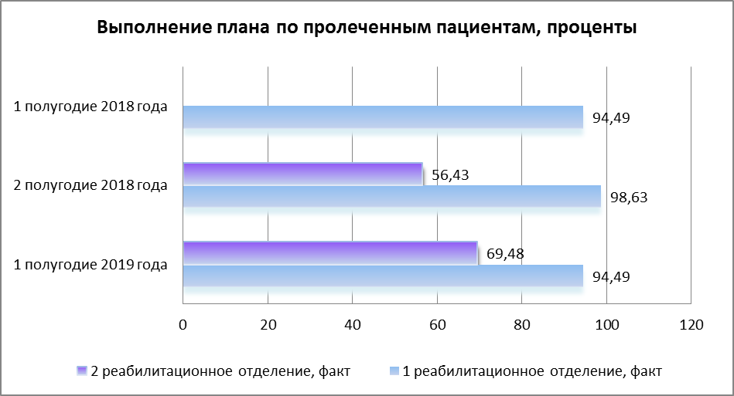
Реабилитационная работа
Показатели работы реабилитационных отделений, период 2018 год – 1-е полугодие 2019 года.

Slide 26
Лечение наркологических пациентов

